Slide 1
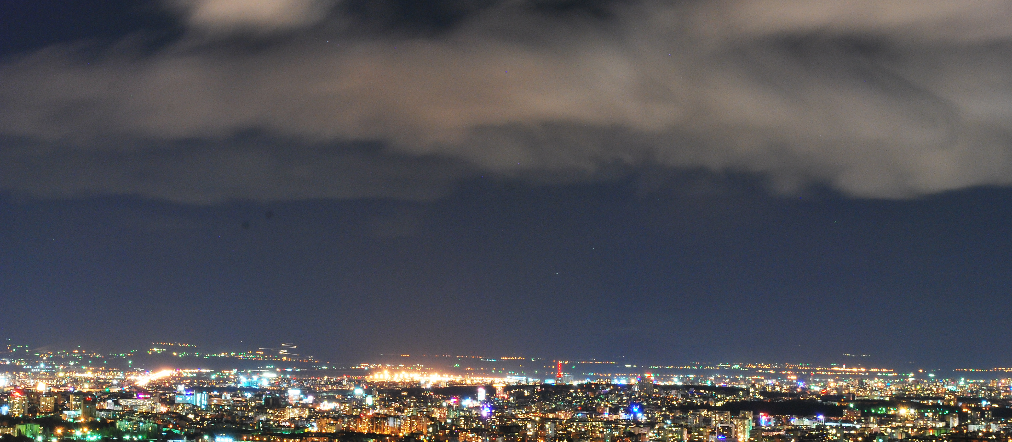
Интернет на нещата в интелигентните транспортни системи
Изготвил: Денис Табутов

Slide 2
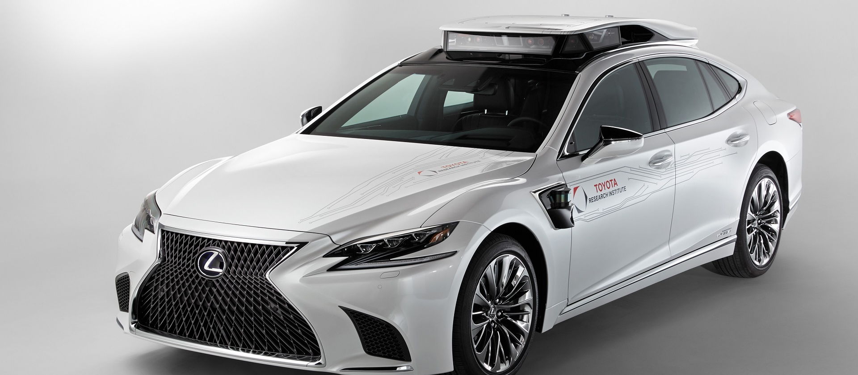
Раздел I
Как IoT се използва в ITS

Slide 3
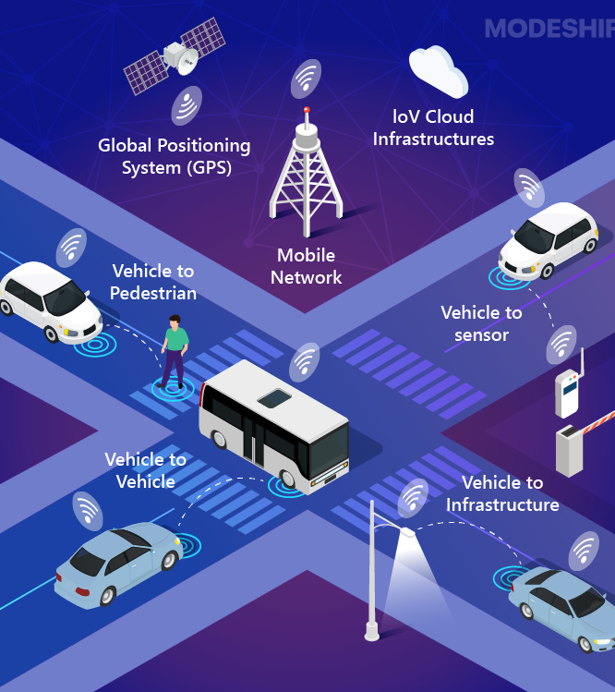
Какво са ITS и IoT?
Интелигентите транспортни системи използват данни, комуникация и автоматизация за по-добро управление на трафика.
IoT добавя мрежа от устройства, сензори, камери и свързани системи, които събират и обменят данни в реално време.
Комбинацията позволява не само наблюдение, а и по-интелигентни решения за маршрутизиране и управление.

Slide 4
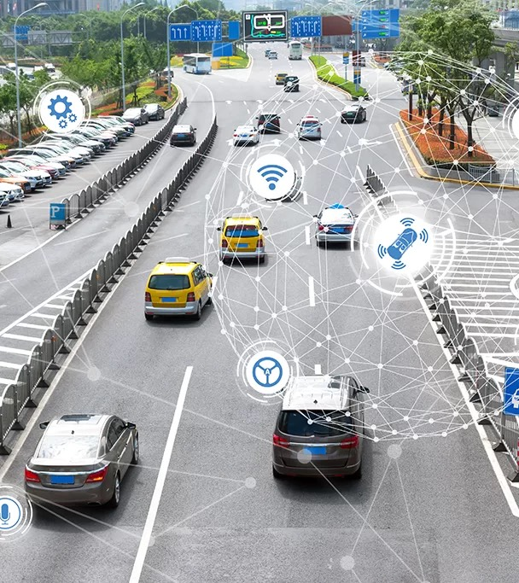
Защо IoT е важен за градския транспорт?
Преминава се от реактивно към проактивно управление на трафика.
Данните идват с голям обем, висока скорост и разнообразни формати.
Това отваря възможност за анализ, прогноза и оптимизация на транспортните потоци.

Slide 5
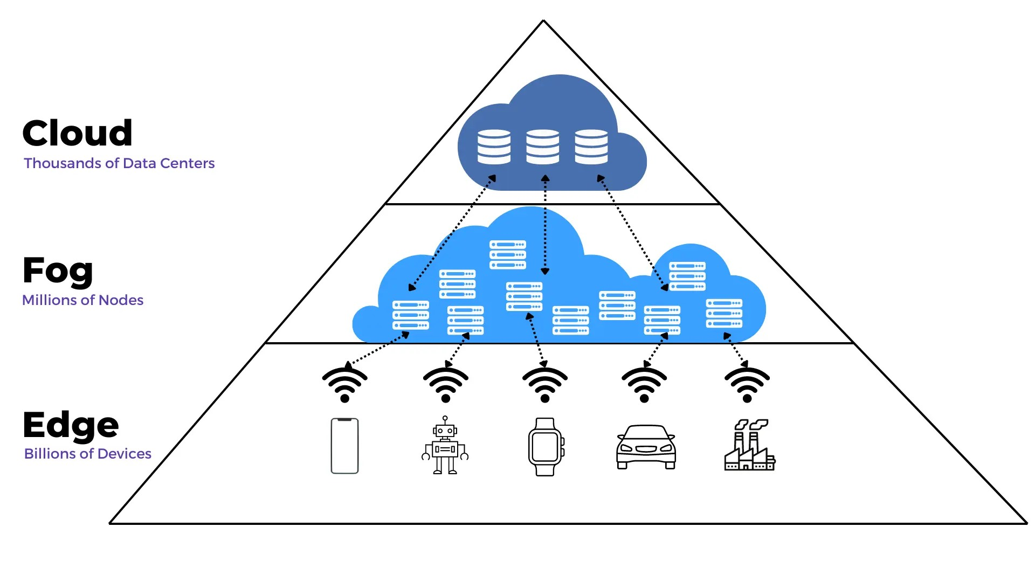
Архитектура на данните: Edge, Fog и Cloud
Edge: част от обработката се извършва близо до източника на данни.
Fog: междинни възли обединяват и подготвят данните.
Cloud: съхранение, анализ, модели и визуализация на големи обеми транспортни данни.

Slide 6
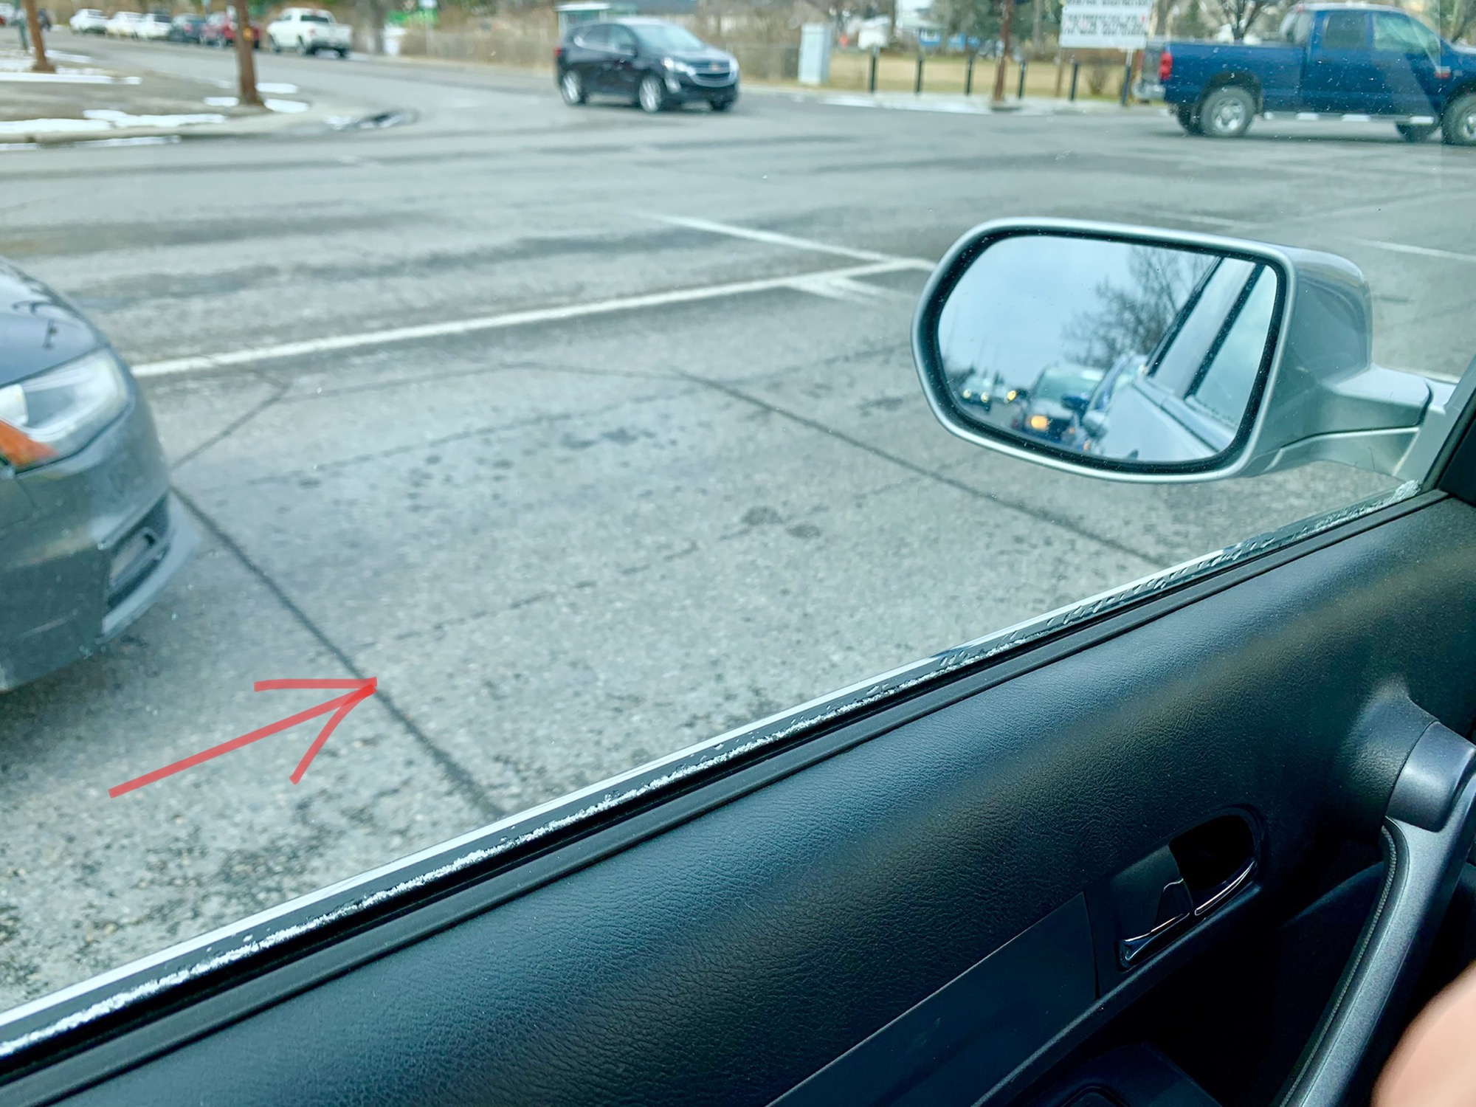
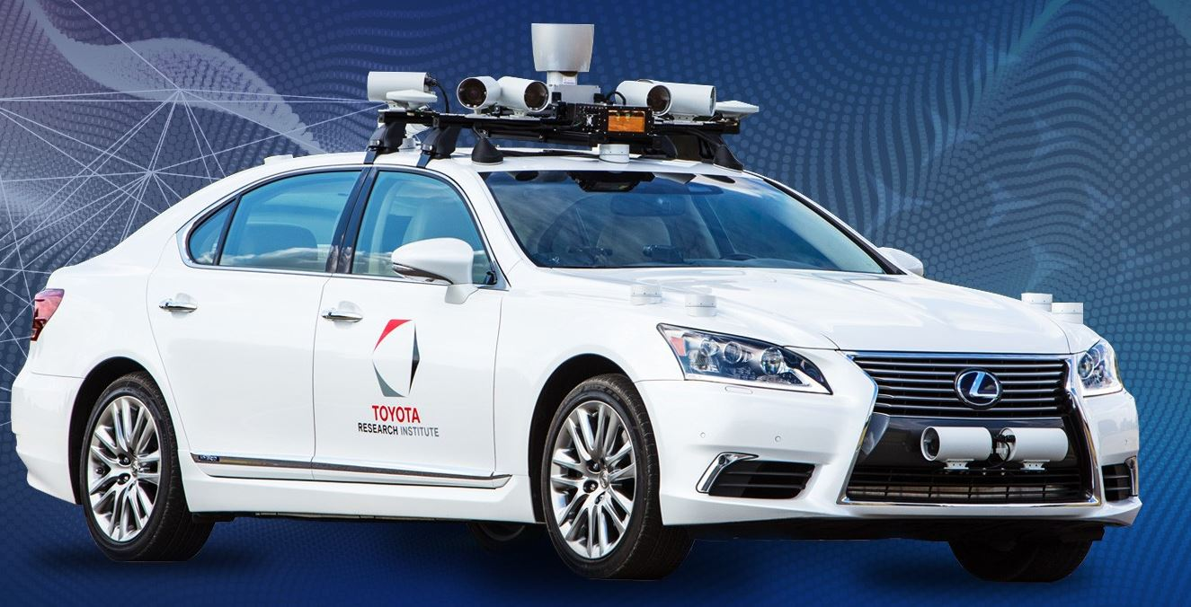
Комуникация и източници на данни
Комуникация: V2V, V2I, V2X.
Технологии: 5G, MQTT, LoRaWAN, API услуги за трафик.
Източници: камери, GPS, пътна инфраструктура, навигационни платформи.

Slide 7
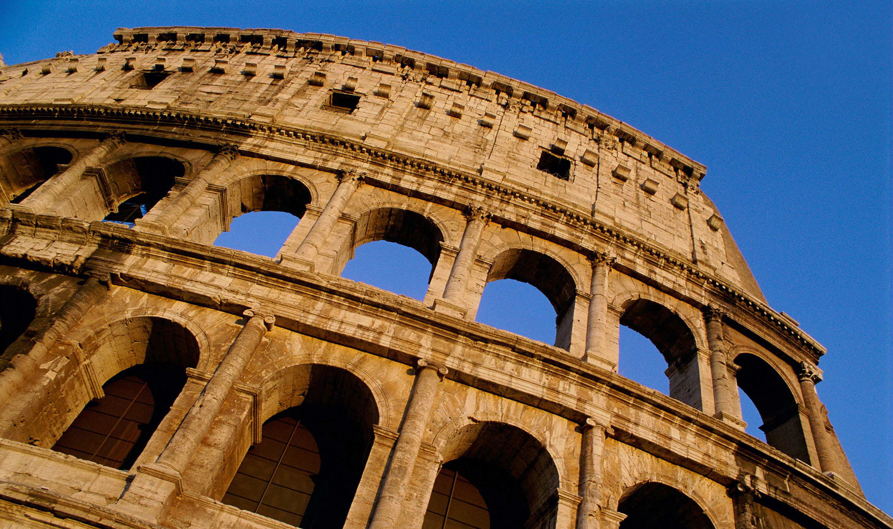
Проблемът в градската мобилност
Задръствания и загуба на време.
По-високи емисии и по-ниска ефективност на транспорта.
Необходимост от по-интелигентен избор на маршрут според различни цели.

Slide 8

Раздел II
Архитектура и реализация на Urban Route Optimizer

Slide 9

Цел на проекта
Да се изгради система за интелигентно маршрутизиране в градска среда.
Да се комбинират геопространствени данни, live traffic информация и ML компоненти.
Да се сравнят най-бърз, най-кратък и по-екологичен маршрут.

Slide 10
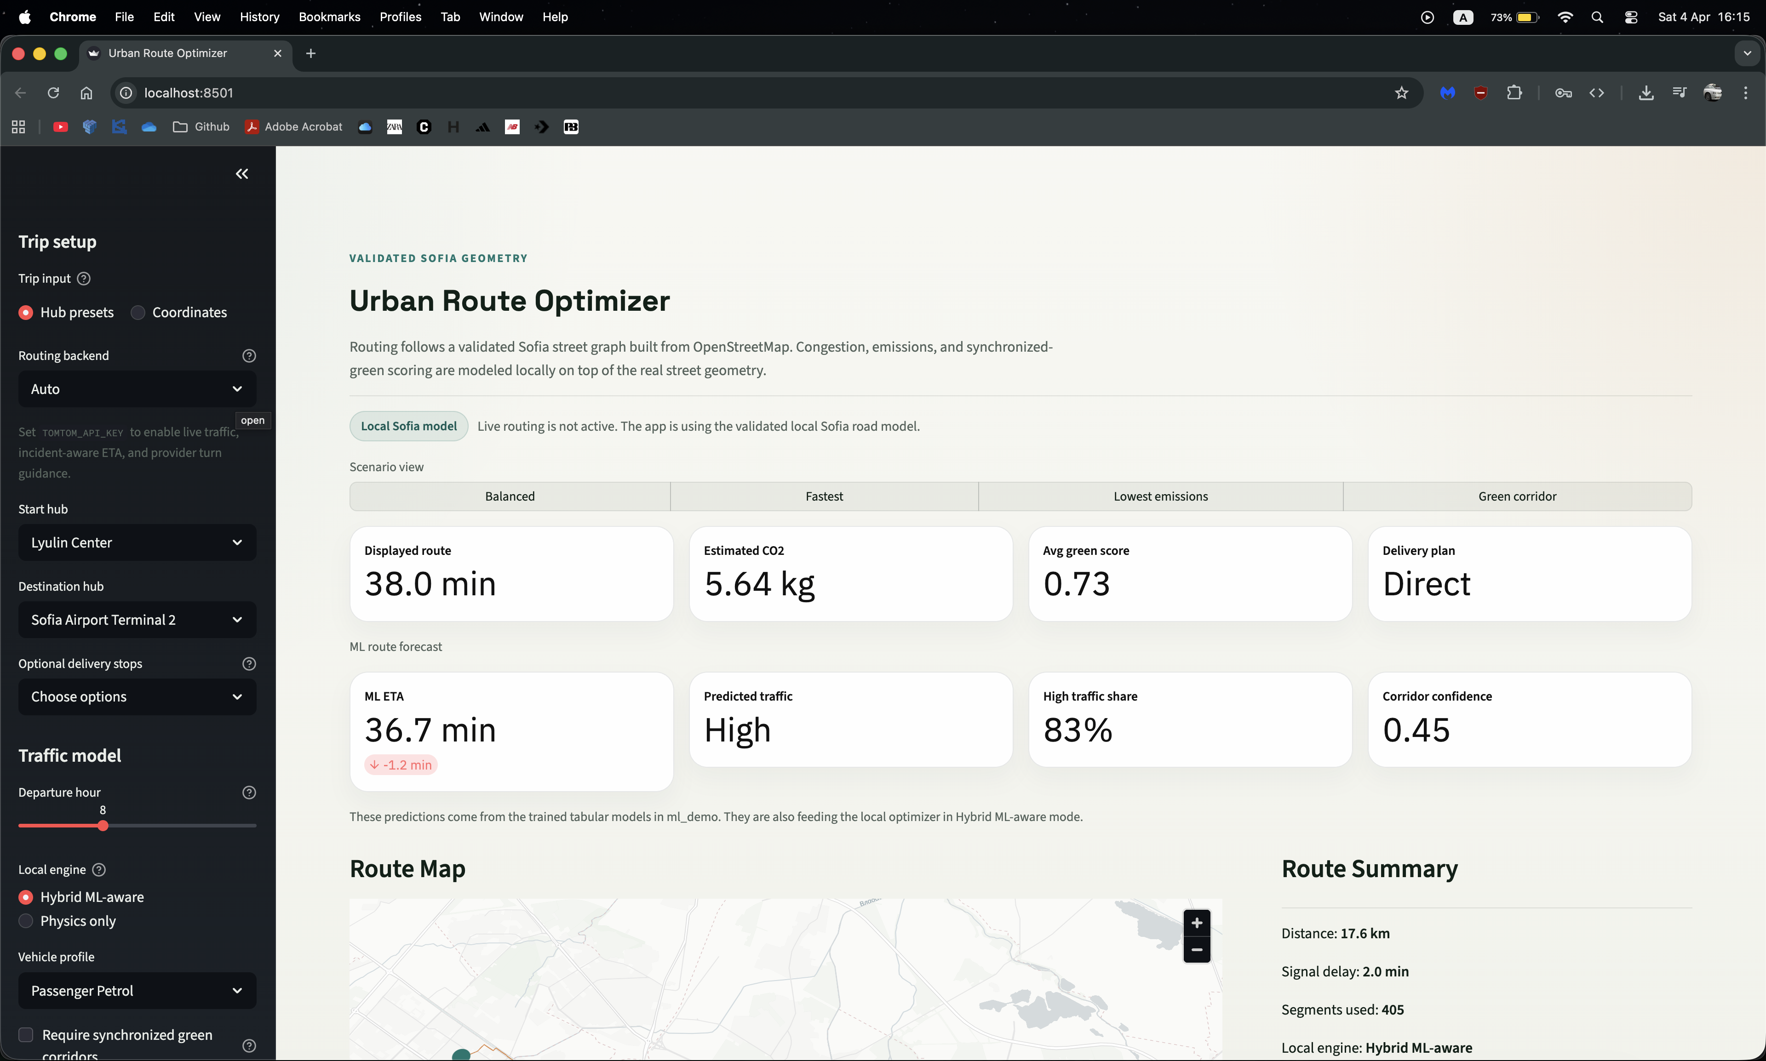
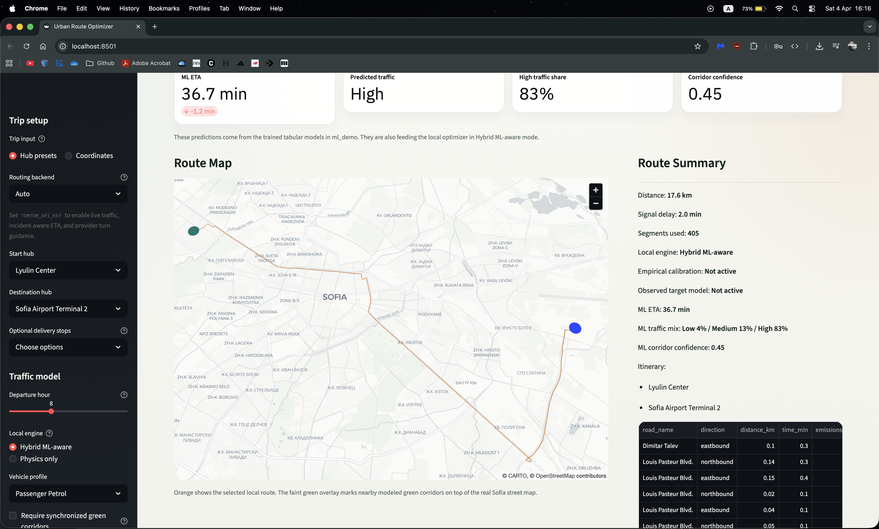
Urban Route Optimiser: общ преглед
Проектът е реализиран, като Streamlit приложение.
Има локален routing engine върху пътна мрежа на София и optional live backend чрез TomTom API.
Системата визуализира маршрути, ETA, емисии и допълнителни ML оценки.

Slide 11

Подготовка за данните за София
Използва се пътна информация от OpenStreetMap.
Скриптът generate_route_network.py преобразува необработения extract в routable CSV мрежа.
За всеки сегмент се изчисляват дължина, скорост, congestion profile, eco factor и други routing характеристики.

Slide 12
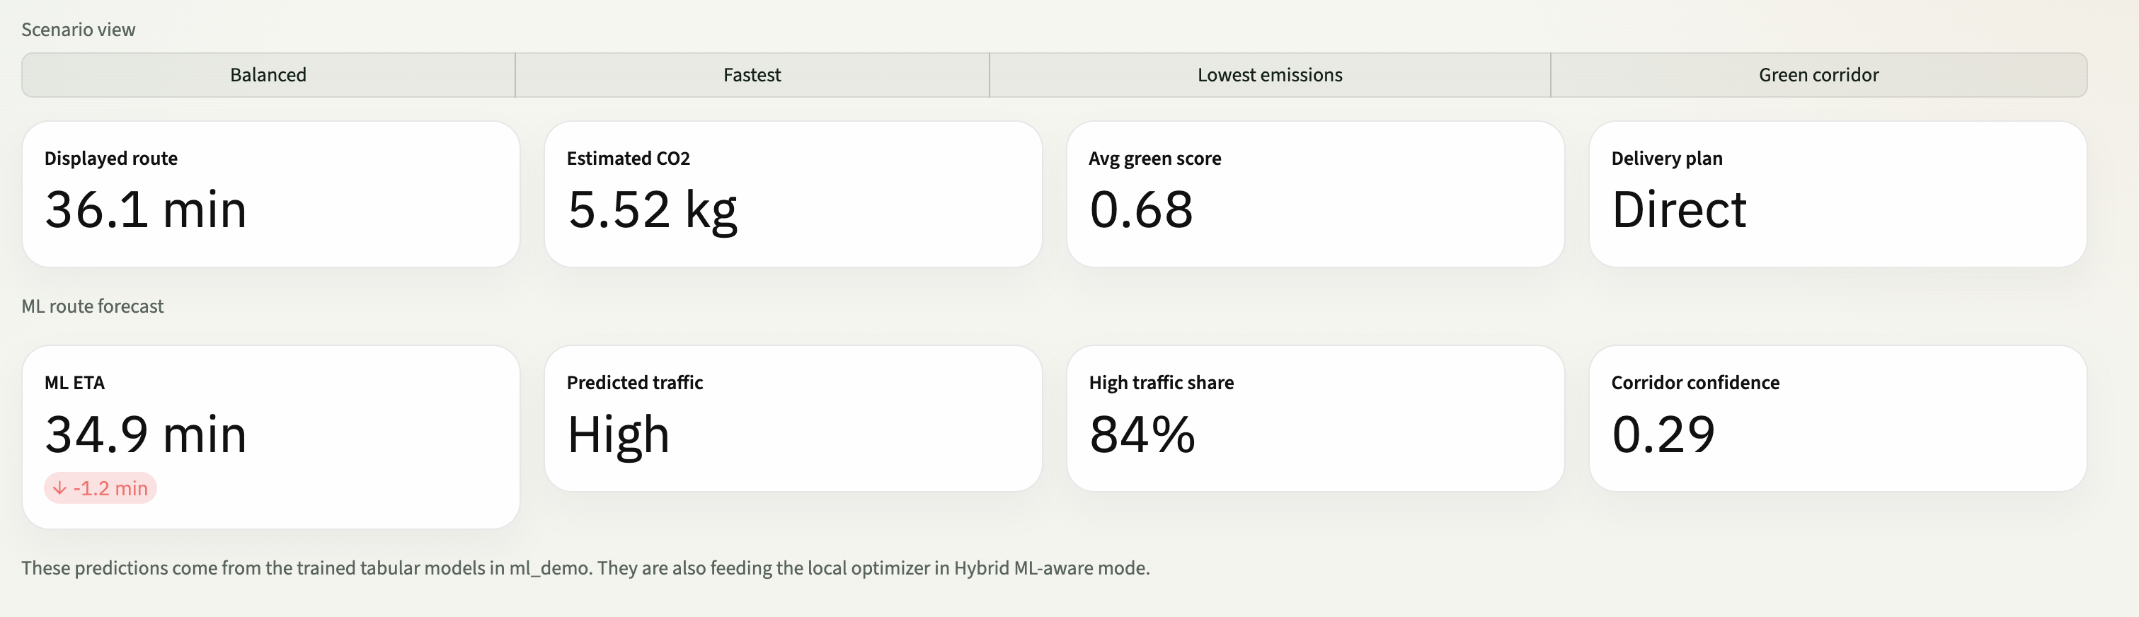
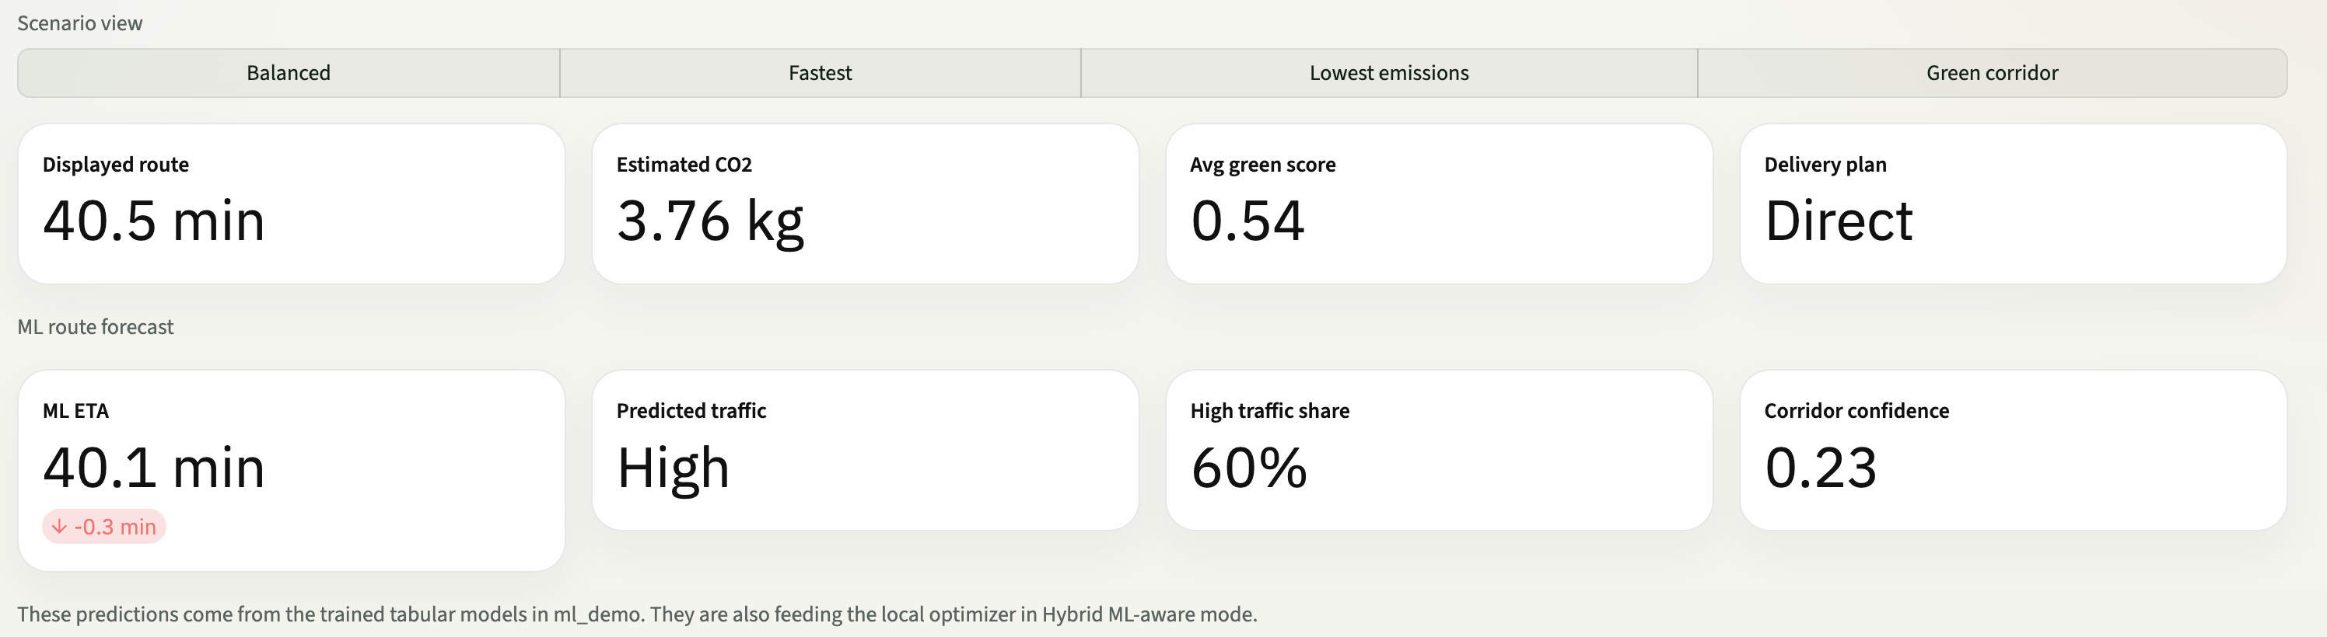
Алгоритъм и маршрутизиране
Използван е модифициран алгоритъм на Дейкстра.
Системата може да оптимизира по различни критерии: време, дължина, екологичен разход.
Routing логиката е реализирана в route_engine.py.

Slide 13
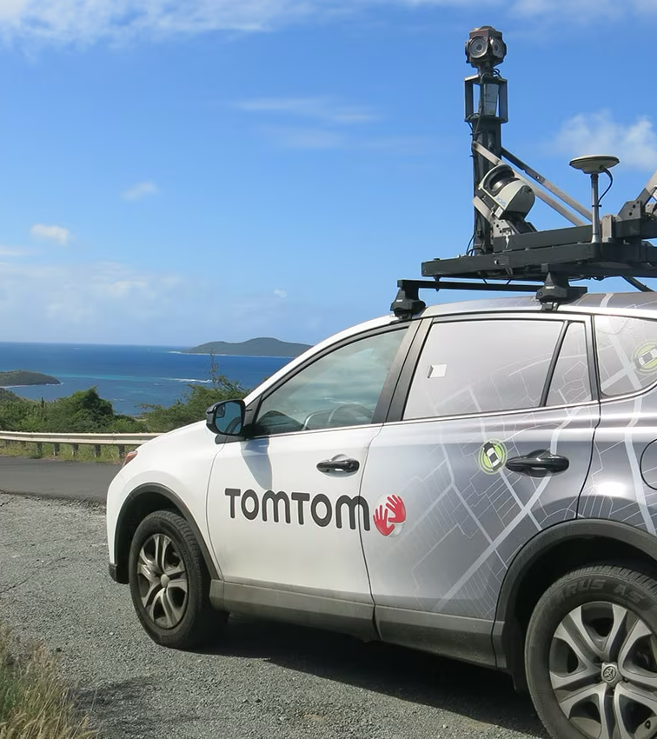
Live traffic интеграция и ограничения
При наличен API ключ приложението използва live traffic данни от TomTom.
Live интеграцията е реализирана в live_routing.py.
Важно ограничение: локалният режим остава моделиран и не използва директни feeds от реални светофари контролери.

Slide 14

ML в самото приложение
В проекта има и Sofia-specific ML компоненти за ETA, congestion и green-corridor оценка.
Те подпомагат локалния routing flow и са полезни за техническа демонстрация.

Slide 15
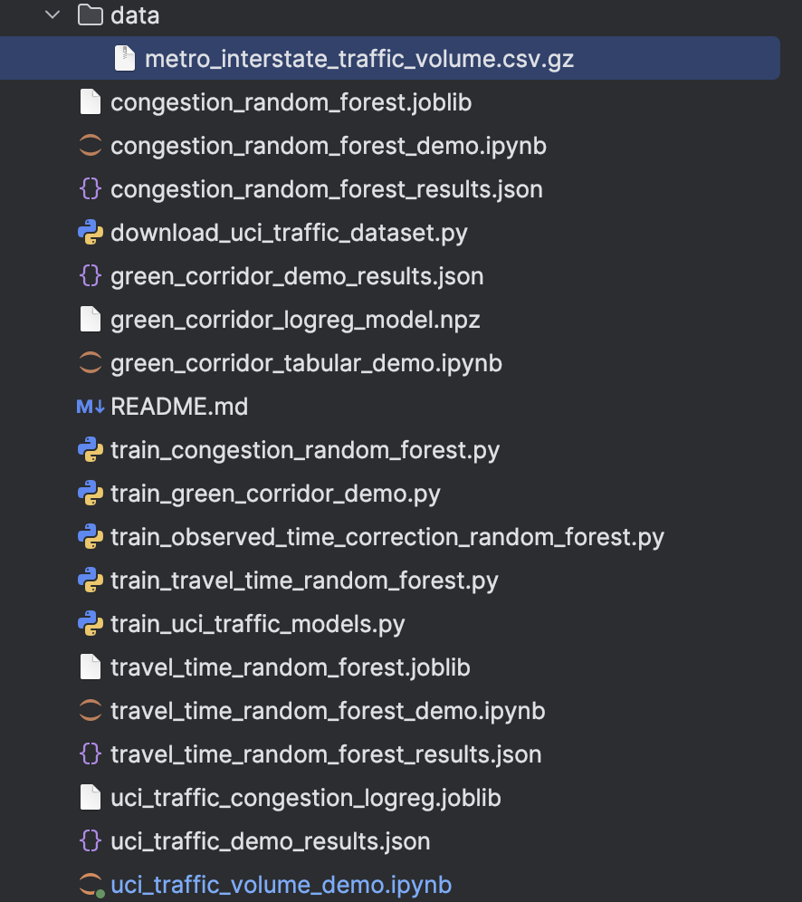
Отделното ML demo
Добавен е самостоятелен tabular ML demo проект.
Той е върху реален външен dataset, а не върху вътрешно генерирани таргети.
Това включва: dataset, trained model, result.

Slide 16
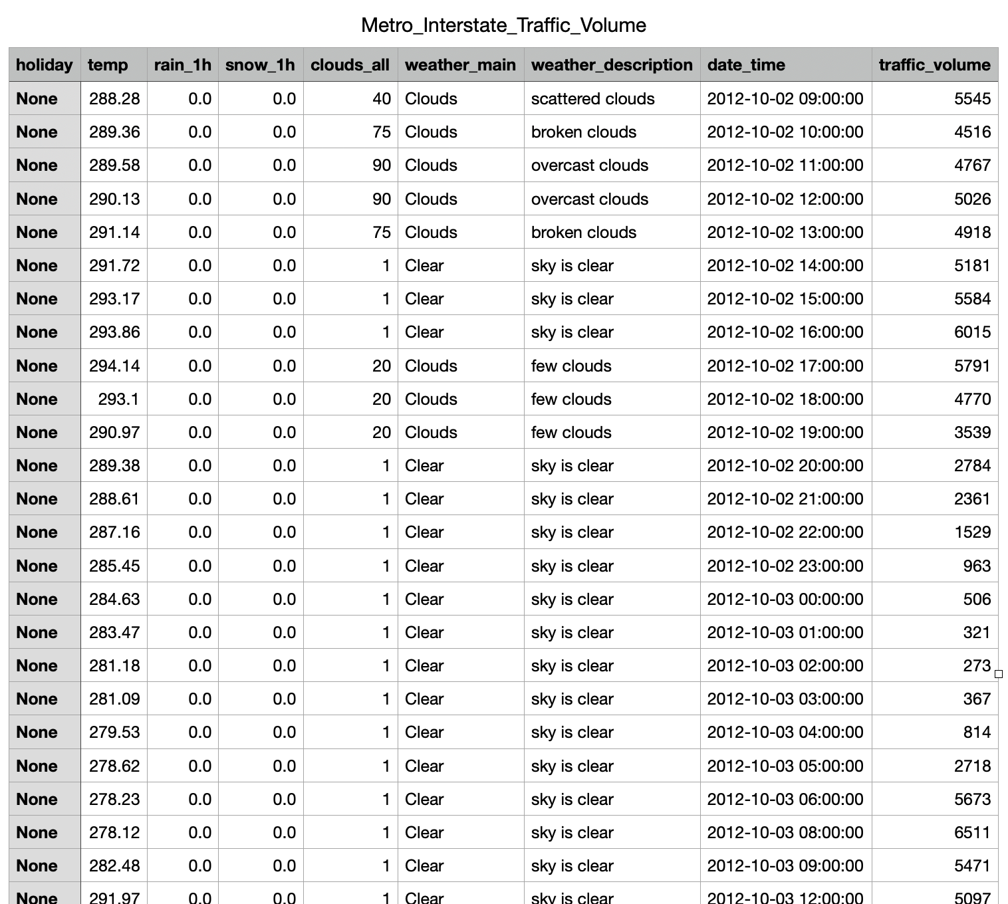
Dataset за ML демото
Използван е Metro Interstate Traffic Volume от UCI Machine Learning Repository.
Dataset-ът съдържа 48,204 почасови наблюдения за трафик, време и прачнични дни.
Локално е включен в проекта и е описан в ml_demo/README.md

Slide 17

Обучени модели
Regression задача: Ridge модел за предсказване на traffic_volume.
Classification задача: LogisticRegression за low/medium/high traffic bands.
Използван е chronological split: 70/15/15, за да се избегне темпорал leakage.
Има и baseline сравнение с DummyRegressor и DummyClassifier.

Slide 18
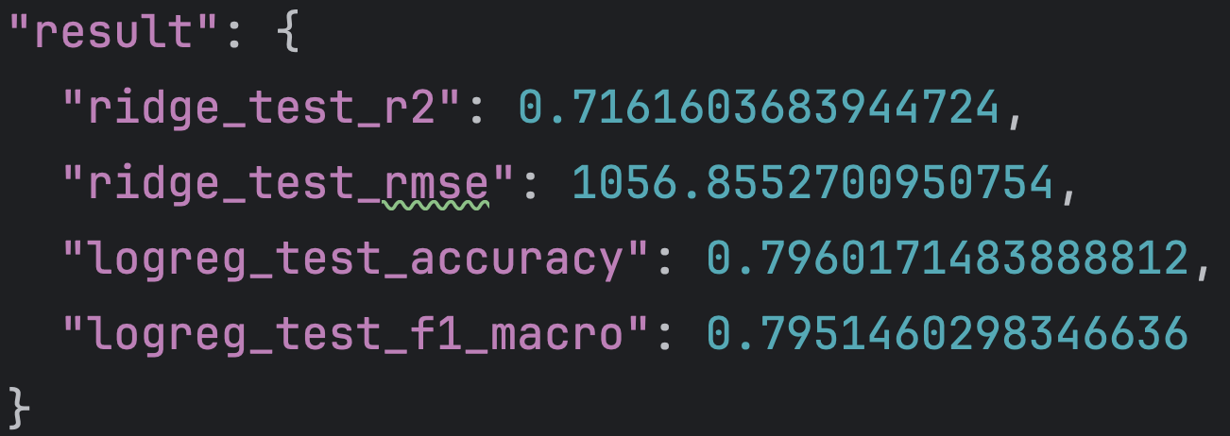
Резултати
Regression: R^2 = 0.7162, RMSE = 1056.86, MAE = 825.19.
Classification: Accuracy = 0.7960, F1 macro = 0.7951.
Baseline резултатите са значително по-слаби, което показва, че моделите научават реални зависимости.
Подробните метрики са записани в uci_traffic_demo_results.json.

Slide 19

Раздел III
Демонстрация на приложението

Slide 20

Технологичен стек
Python 3.13, Streamlit, Pandas, NumPy, scikit-learn.
Модулите, dataset-ът, README и резултатите са прикачени в: https://github.com/denjiyy/IoTinITS

Slide 21

Заключение
IoT е ключов елемент в развитието на интелигентите транспортни системи.
Urban Route Optimiser показва как routing, live traffic и ML могат да се комбинират в един проект.

Slide 22


